Slide 1

Proyecto Final
Predicción de las acciones de la empresa NVDA

Slide 2
Equipo
Nombre completo. Lizette Martinez Cariel
Correo electrónico: ettezil2012@gmail.com
Filosofía de vida: Vida solo hay una
Nombre completo. Alexander Montilla
Correo electrónico: alex.montilla.e16@gmail.com
Filosofía de vida: Intenta ser el mejor en todo lo que hagas
Nombre completo.Guillermo Barrio
Correo electrónico: gbarrio95@gmail.com
Filosofía de vida: Un día sin reír es un día perdido.
Nombre completo. Andres Leonardo Arevalo
Correo electrónico: andres.arevalopar@gmail.com
Filosofía de vida: Hazlo simple y paciencia paga
Nombre completo.Alba Zúñiga Aspas
Correo electrónico: alzuas97@gmail.com
Filosofía de vida: Con cabeza fría y corazón alegre, se llega más lejos.
Nombre Completo: Laura González Chaminade
Correo electrónico: lglezchaminade@gmail.com
Filosofía de vida: Talent without work, is nothing.
Hard work pays off.

Slide 3
Predicción de Acciones Usando Modelos de Serie Temporal
Arquitectura del Sistema
Análisis Exploratorio de Datos
Modelos Predictivos
Predicciones y Beneficios
IA y ML en finanzas para decisiones informadas.

Slide 4

Arquitectura
Visión general
Este proyecto tiene como objetivo predecir los valores de acciones de varias empresas utilizando un modelo LSTM. Los usuarios seleccionan las empresas de su interés mediante un formulario en WordPress, se descargan datos desde Google Sheets y Kaggle, se ejecuta el modelo localmente, los resultados se guardan en un CSV y se envían automáticamente por correo electrónico.

Slide 5
Componentes Principales
Frontend (Formulario en WordPress):
Los usuarios seleccionan las empresas de interés y proporcionan su correo electrónico.
Obtención de Datos (API de Google Sheets):
Los datos de acciones históricos y otros parámetros necesarios se obtienen automáticamente mediante la API de Google Sheets.
Modelo de Predicción (LSTM):
Se ejecuta localmente, utilizando los datos obtenidos de la API de Google Sheets.
Almacenamiento de Resultados (CSV):
Las predicciones generadas por el modelo se guardan en un archivo CSV local.
Envío de Correo (Script Python):
Se envían automáticamente los resultados por correo a los usuarios.

Slide 6
Flujo de trabajo
Entrada de Datos (Formulario en WordPress):
El usuario selecciona las empresas y proporciona su correo electrónico en el formulario.
Estos datos se envían al backend para iniciar el proceso de predicción.
Obtención Automática de Datos (API de Google Sheets):
La API de Google Sheets permite acceder a datos de acciones históricos de forma automática, evitando la necesidad de descargar manualmente el CSV.
Los datos se obtienen dinámicamente cada vez que se solicita una predicción.
Ejecución del Modelo:
El modelo LSTM se ejecuta localmente, utilizando los datos obtenidos a través de la API de Google Sheets.
Genera predicciones para las empresas seleccionadas.
Almacenamiento de Predicciones (CSV):
Las predicciones del modelo se almacenan en un archivo CSV que se genera localmente.
Envío de Resultados por Correo:
Un script de Python se encarga de enviar el archivo CSV con las predicciones al correo electrónico del usuario.

Slide 7
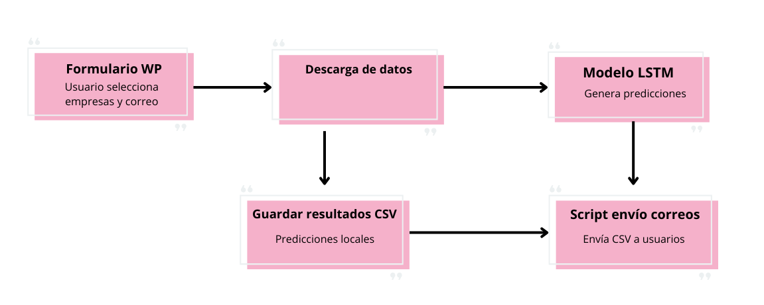
Diagrama arquitectura
Obtención automática de datos históricos
API Google Sheets

Slide 8
Flujo de ejecución
Interacción del Usuario:
El usuario selecciona las empresas y proporciona su correo en el formulario de WordPress.
Obtención Automática de Datos:
La API de Google Sheets recupera los datos históricos necesarios para alimentar el modelo LSTM.
Ejecución del Modelo:
El modelo LSTM utiliza los datos obtenidos y genera las predicciones.
Guardado en CSV:
Las predicciones se guardan en un archivo CSV local.
Envío de Correo:
Un script de correo envía el archivo CSV con las predicciones al usuario.

Slide 9
Optimización y consideraciones
Automatización Completa:
La automatización mediante la API de Google Sheets elimina la necesidad de descargas manuales de datos, optimizando el flujo de trabajo.
Manejo de Errores:
El sistema valida las entradas del usuario y gestiona posibles errores en la obtención de datos de Google Sheets o en la ejecución del modelo para evitar interrupciones.
Optimización del Modelo:
Se ajusta el modelo LSTM para que pueda procesar los datos de manera eficiente, incluso si el volumen de empresas seleccionadas por el usuario es alto.
Capacidad de Escalar en Local:
Aunque el sistema se ejecuta localmente, está diseñado para manejar múltiples solicitudes de predicción de forma eficiente.

Slide 10
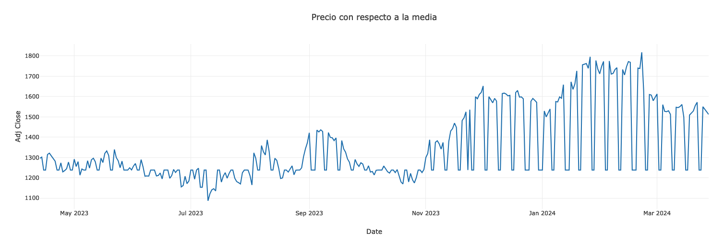
Trabajo Investigativo - Serie Temporal ARIMA Análisis Exploratorio
Análisis de una Acción:
Precio con respecto a la media

Slide 11
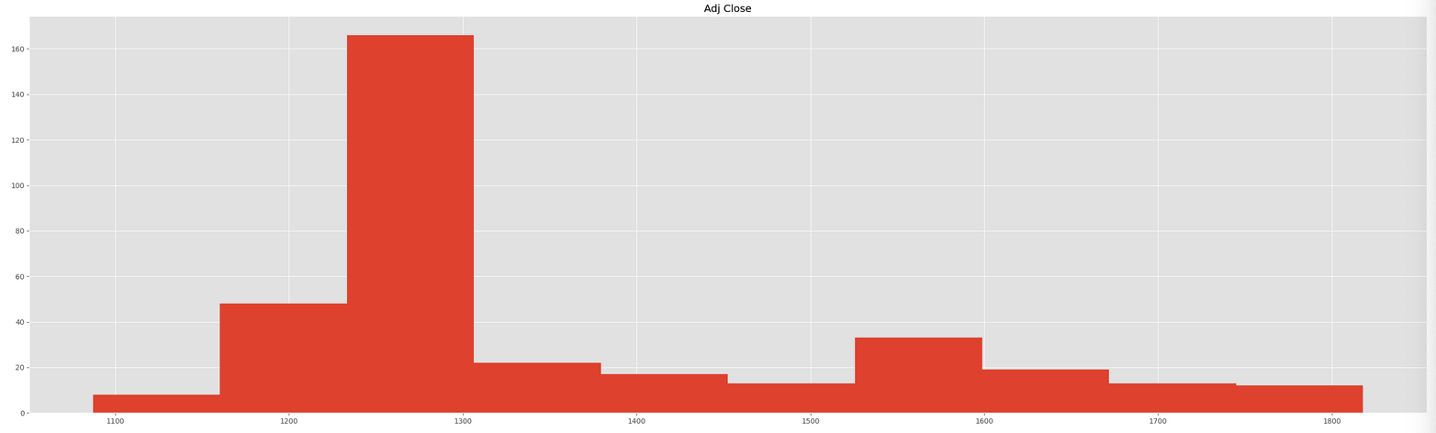
Trabajo Investigativo - Serie Temporal ARIMA Análisis Exploratorio
Análisis de una Acción:
2. Distribución de la serie

Slide 12
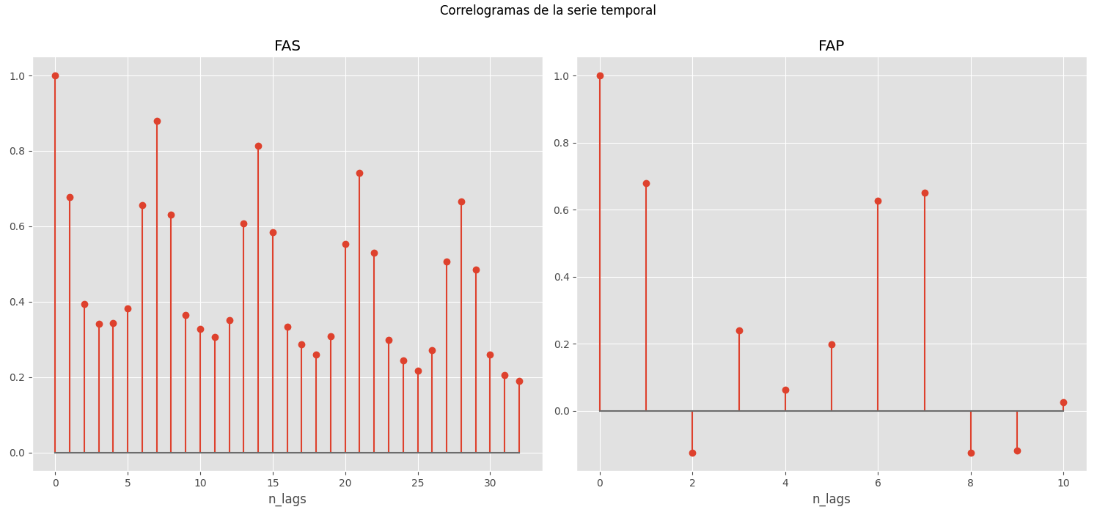
Trabajo Investigativo - Serie Temporal ARIMA Análisis Exploratorio
Análisis de una Acción:
3. Correlación de la serie temporal

Slide 13
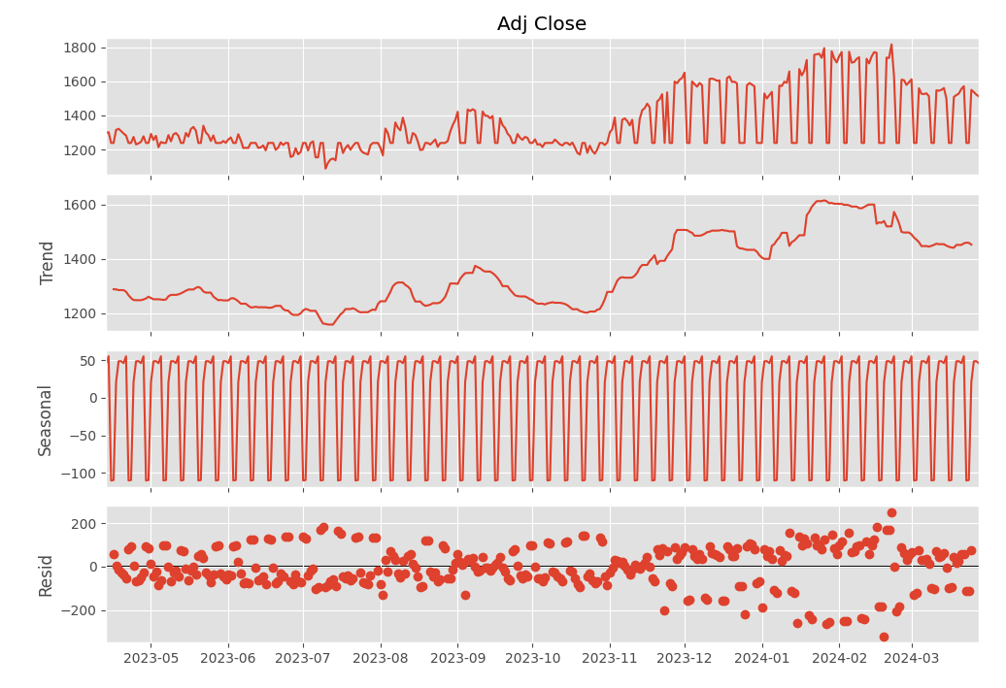
Trabajo Investigativo - Serie Temporal ARIMA Análisis Exploratorio
Análisis de una Acción:
4. Análisis de Tendencia y Residuos

Slide 14
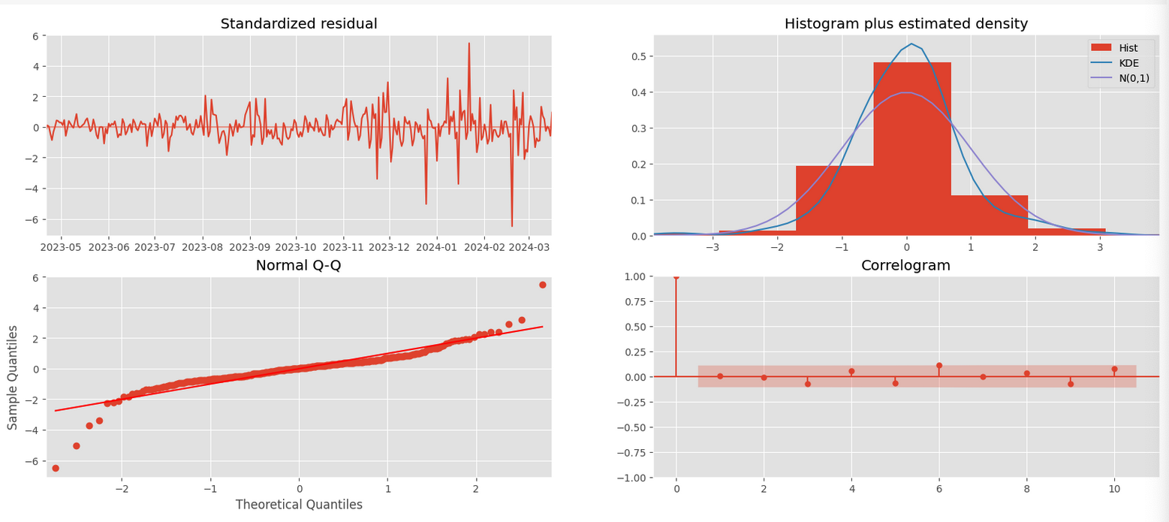
Trabajo Investigativo - Serie Temporal ARIMA Análisis Exploratorio
Análisis de una Acción:
5. Análisis de Residuos del modelo

Slide 15
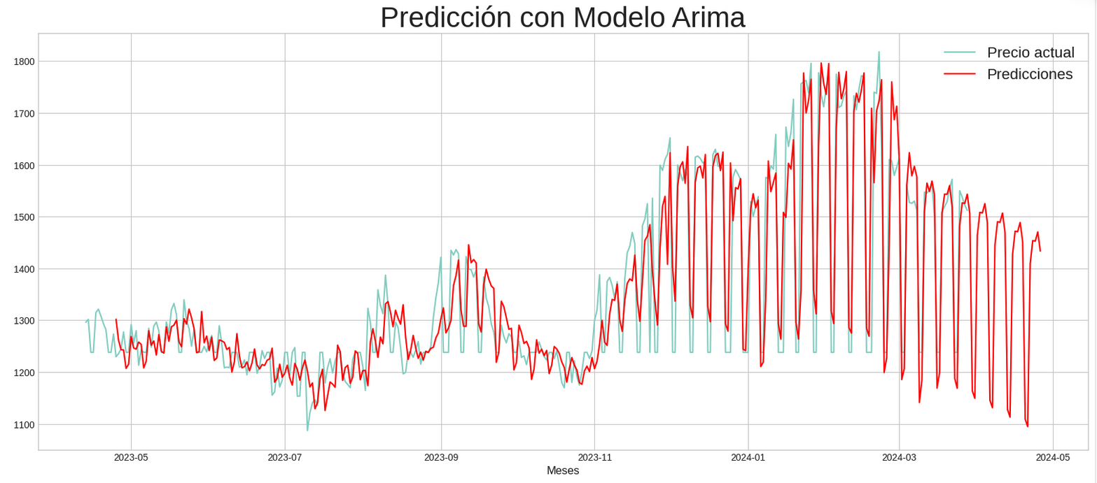
Trabajo Investigativo - Serie Temporal ARIMA Análisis Exploratorio
Análisis de una Acción:
6. Predicción

Slide 16
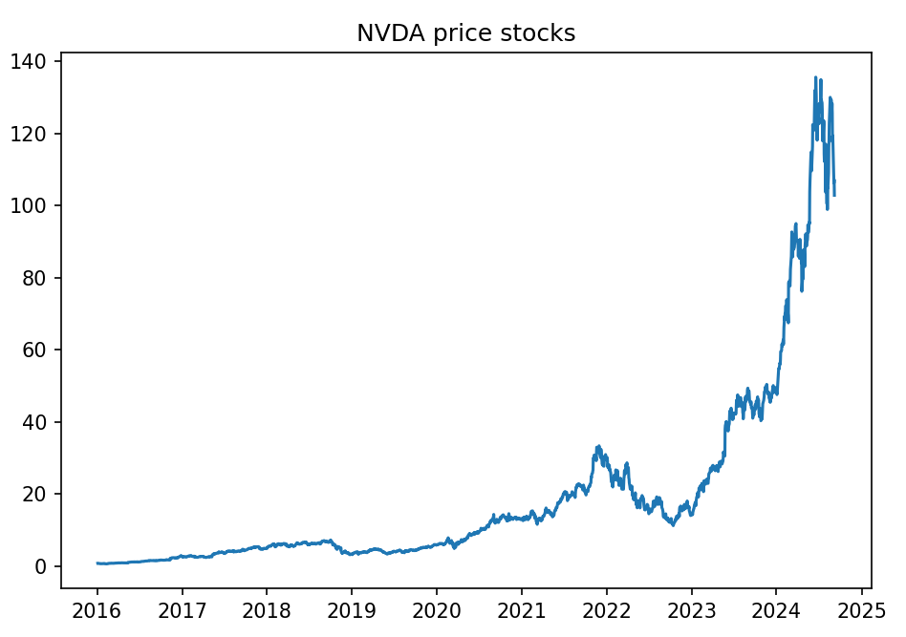
Predicción de acciones usando LSTM
- Desarrollar un modelo de predicción para el precio de cierre de las acciones de NVIDIA (NVDA) utilizando una red neuronal LSTM.
Dataset: Datos históricos de acciones del S&P 500.
Fuente: kaggle (actualiza cada día)
Característica principal: Precio de cierre Close.
Preprocesamiento de Datos:
Filtrado por símbolo de la empresa y selección de la columna Close.
Normalización de los datos utilizando MinMaxScaler. (Problema valores extremos)
Creación de secuencias de 60 días para predicción. (Variable X e y)
Filtrado de fechas (2020 a 2024)
División de datos:
70% para entrenamiento, 15% validación, 15% prueba.
Preservando la temporalidad, sin aleatoriedad.

Slide 17
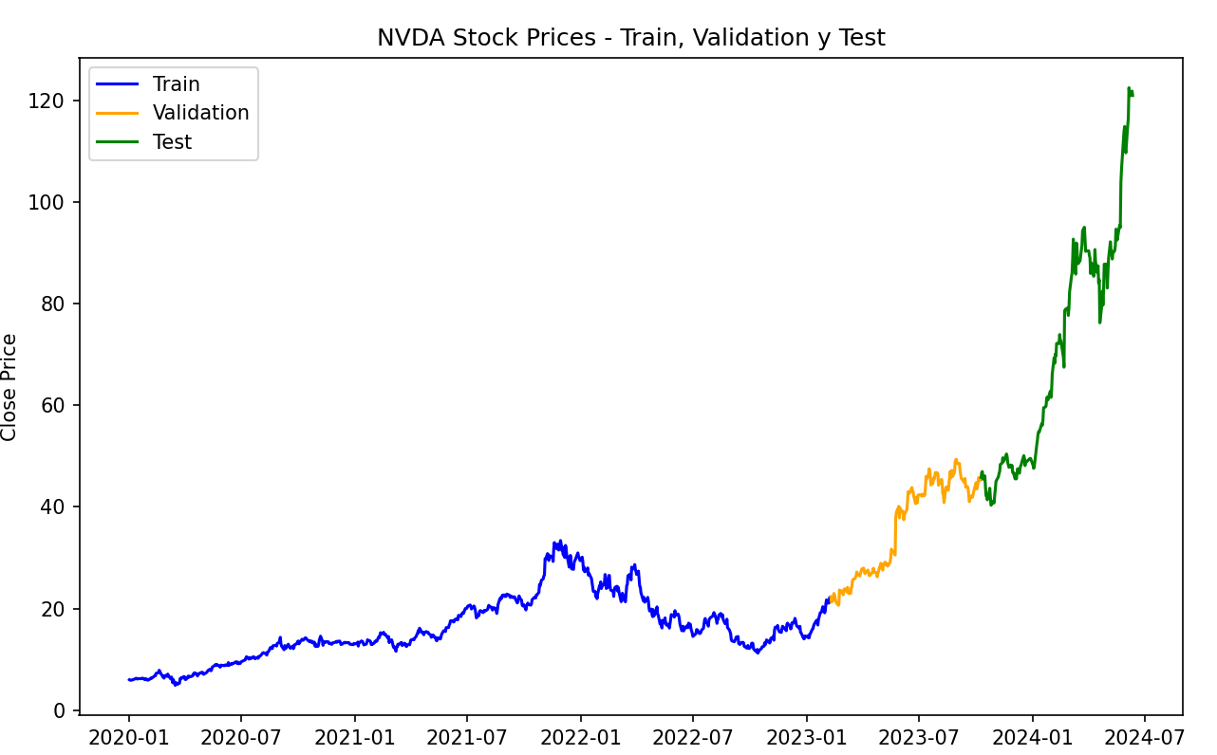

Slide 18
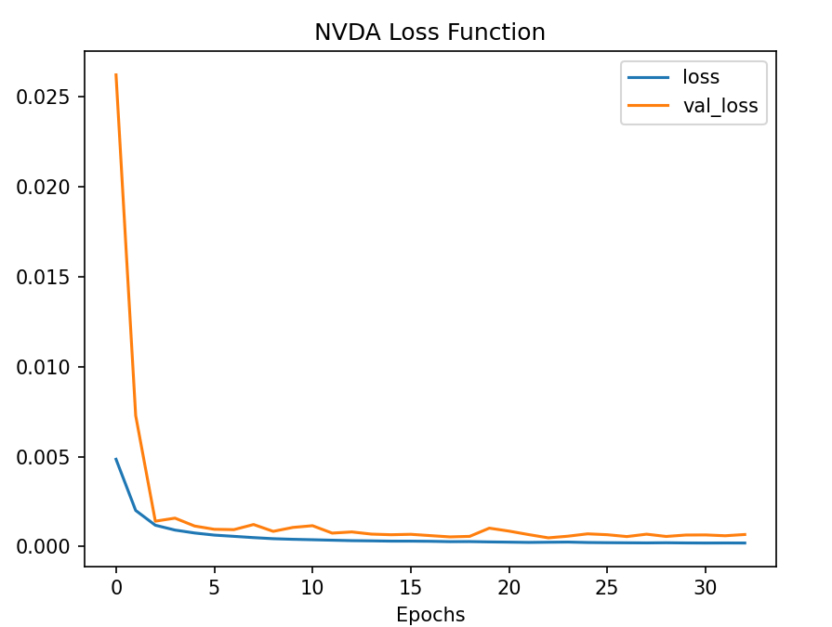
Modelo LSTM y Resultados
Modelo:
2 capas LSTM (32 y 16 unidades) con Dropout (0.2) y regularización L2
Capa densa de salida para la predicción del precio de cierre.
Optimizador Adam con lr=0.001
100 epoch con Reducelr y Earlystop
Resultados:
ultimo valor real: 102.830001
ultimo_valor_predicho: 110.04136
tendencia: positiva
Test loss: 0.0064752222970
loss: 2.0065e-04
val_loss: 6.4382e-04
Puede estar sobre ajustado

Slide 19
Automatización de Envío de Predicciones Bursátiles
Automatización de Envío de Predicciones
Autenticación y Conexión a Google Sheets
Contenido:
¿Cómo enviar predicciones bursátiles personalizadas automáticamente usando Python?
Introducción: Se aborda cómo automatizar el envío de predicciones bursátiles personalizadas utilizando Python y Google Sheets.
Objetivo: Simplificar y agilizar el proceso de envío de predicciones bursátiles a los clientes.
Contenido:
Credenciales: Utilizamos un archivo JSON que contiene las claves de la API de Google para autenticar nuestra aplicación.
Scope: Configuramos permisos específicos para acceder tanto a Google Sheets como a Google Drive.
Autenticación: Empleamos la biblioteca gspread para manejar la autenticación y la conexión a Google Sheets.

Slide 20
Automatización de Envío de Predicciones Bursátiles
Extracción de Datos de Google Sheets
Filtrado de Datos por Preferencia
Contenido:
Recoger datos: Utilizamos el método col_values() de gspread para extraer columnas específicas de correos electrónicos y preferencias de empresas.
Filtrar datos: Eliminamos encabezados y guardamos los datos relevantes en listas para su posterior uso.
Contenido:
Filtrar clientes: Seleccionamos los correos electrónicos de usuarios interesados en una empresa específica (por ejemplo, NVDA).
Uso de Pandas: Aplicamos un DataFrame de Pandas para realizar filtrados eficientes y estructurados.

Slide 21
Automatización de Envío de Predicciones Bursátiles
Cargar las Predicciones del Modelo
Preparación del Correo Electrónico
Contenido:
Leer CSV: Utilizamos pandas.read_csv() para cargar predicciones desde un archivo CSV.
Almacenar tendencia: Extraemos la columna 'Tendencia' para obtener los resultados predichos y almacenarlos para su uso en los correos electrónicos.
Contenido:
Configurar el correo: Usamos EmailMessage() de la biblioteca email para estructurar el correo electrónico.
Asunto: "Predicción de acciones".
Contenido: Incluimos la tendencia predicha en el cuerpo del mensaje para que los usuarios reciban la información relevante.

Slide 22

Automatización de Envío de Predicciones Bursátiles
Enviar Correos con SMTP
Contenido:
SMTP Gmail: Utilizamos el servidor SMTP de Gmail para enviar los correos electrónicos.
Autenticación: Iniciamos sesión en Gmail con las credenciales del servidor para autenticar el envío.
Envío del correo: Enviamos el correo a la lista de clientes filtrados basándonos en sus preferencias.

Slide 23
Predicciones Bursátiles Automatizadas con GCP
Nuestra Solución
¿Cómo enviar predicciones personalizadas a muchos clientes de manera eficiente?
Introducción: Primero introducimos el problema que estábamos enfrentando: la necesidad de enviar predicciones bursátiles personalizadas a un gran número de clientes de manera eficiente. Mostraremos cómo esta tarea, que antes era manual y propensa a errores, ahora se podría automatizar completamente gracias a Google Cloud Platform.
Cloud Functions: El cerebro de la operación. Calcula las predicciones y envía los correos.
Firestore: Nuestra base de datos. Guarda la información de nuestros clientes.
Cloud Scheduler: El cronómetro. Le dice a Cloud Functions cuándo trabajar.
Gmail API: El cartero. Envía los correos a nuestros clientes.
Se presenta la posible solución que se podría desarrollar utilizando Google Cloud Platform. Explicamos cómo cada componente de la solución trabaja en conjunto para en un futuro automatizar el proceso de envío de predicciones.

Slide 24
Predicciones Bursátiles Automatizadas con GCP
Cómo Funciona
Beneficios
Contenido:
Cloud Scheduler: Le dice a Cloud Functions cuándo trabajar.
Cloud Functions: Mira en Firestore quién necesita un correo.
Calcula predicciones: Usa nuestro modelo de machine learning.
Envía correo: Usa Gmail API para enviar el correo al cliente.
Contenido:
Automatización: ¡Adiós a los correos manuales!
Personalización: Cada cliente recibe sus predicciones específicas.
Escalabilidad: Maneja muchos clientes sin problemas.
Eficiencia: Todo se hace de forma rápida y precisa.
Se destacan los principales beneficios que se obtendrían al implementar esta solución.

Slide 25
Conclusiones
Este proyecto representó un desafío técnico y organizacional que nos permitió aplicar los conocimientos adquiridos a lo largo del bootcamp. A través del uso de redes neuronales LSTM y técnicas avanzadas de análisis de datos, logramos construir un sistema de predicción de acciones enfocado en NVIDIA. Aunque nos enfrentamos a limitaciones de tiempo y recursos, el proceso nos permitió experimentar con la realidad de trabajar en este gran reto, desarrollar habilidades en automatización y preprocesamiento de datos, y mejorar nuestra capacidad para resolver problemas de manera eficiente. Este proyecto ha sido una experiencia invaluable para nuestra formación profesional y nos ha dejado con un sólido entendimiento de cómo aplicar inteligencia artificial en el ámbito financiero

